Slide 1

CAPTACIÓN DE AFILIACIONES

Slide 2
MARCO NORMATIVO
LINEAMIENTOS DEL INSTITUTO ESTATAL ELECTORAL PARA LA CONSTITUCIÓN DE PARTIDOS POLÍTICOS LOCALES
  Artículo 57.
  …, habrá dos tipos de listas de personas afiliadas:
  I. Las listas de asistencia correspondientes a las asambleas distritales o municipales realizadas por la Organización Ciudadana; y
  II. Las listas de las personas afiliadas con que cuenta la Organización Ciudadana en el resto de la entidad. Estas listas, a su vez, podrán proceder de dos fuentes distintas:
  a) Aplicación móvil; y
  b) Régimen de excepción.
LINEAMIENTOS PARA LA VERIFICACION DEL NÚMERO MINIMO DE PERSONAS AFILIADAS A LAS ORGANIZACIONES DE LA CIUDADANÍA INTERESADAS EN OBTENER SU REGISTRO COMO PARTIDO POLÍTICO LOCAL
  Lineamiento 10.
  Las organizaciones tienen las obligaciones siguientes:
  …
  h) Remitir a través de sus personas auxiliares acreditadas, la información captada por medio de la Aplicación Móvil al servidos central del INE.

Slide 3
Requisitos:
Número de personas afiliadas
El número total de personas con las que deberá contar una Organización Ciudadana que pretenda conformarse como Partido Político Local no podrá ser inferior al 0.26% del padrón electoral que haya sido utilizado en la elección ordinaria inmediata anterior.
El número mínimo se construirá a partir de dos tipos de listas:
PADRÓN ELECTORAL CHIHUAHUA = 2,901,193
Número mínimo de afiliados = 7,543 (en 45 municipios)
Listas de asistencia a las asambleas
Listas de personas afiliadas
Se construye de los asistentes a las asambleas distritales o municipales.
Personas afiliadas fuera de las asambleas, pueden proceder de la Aplicación Móvil o del régimen de excepción.

Slide 4
Construcción de las listas de afiliados.
Lista de asistentes a las asambleas.
  Las personas que asistan a las asambleas deberán mostrar ante el IEE su credencial para votar vigente , para que se escanee/capture y se busque en el padrón electoral.
  En ambos casos el Sistema de Registro de Partidos Políticos Locales (SIRPPL) generará la manifestación formal de afiliación, misma que se imprimirá y se firmará por el asistente.
  Las afiliaciones recabadas por asistencia a asambleas estarán sujetas a cotejo con el padrón electoral por parte del INE; así como a revisión de duplicidades con otros partidos políticos o agrupaciones.
Lista de afiliados en el resto de la entidad.
  Los auxiliares autorizados por el IEE podrán recabar afiliaciones por medio de la Aplicación Móvil del INE o bien por medio del régimen de excepción en los municipios de alta marginación o con declaratoria de emergencia.
  Se podrán recaban afiliaciones con la modalidad “Mi apoyo” de manera personal por la ciudadanía.
  En ambos casos los apoyos estarán sujetos a revisión por parte del IEE y a cotejo con el padrón electoral por parte del INE para establecer su validez; así como a revisión de duplicidades con otros partidos políticos o agrupaciones.

Slide 5



Construcción de las listas de afiliados.
Quien asiste a la asamblea pertenece al distrito o municipio
SÍ cuenta para la asamblea
Si la asamblea es válida
Cuenta para la lista de asistentes a asamblea.
Cuenta para la lista del resto de la entidad.
Si la asamblea es inválida
Cuenta para la lista del resto de la entidad.
NO cuenta para la asamblea
La persona afiliada brinda su información y firma a través de la app o régimen de excepción
Cuenta para la lista del resto de la entidad.

Slide 6

Realización de asambleas municipales o distritales
18 - FEBRERO - 2022

Slide 7
Uso del Sistema de Captación de Datos
Es obligación de las Organizaciones que pretendan constituirse como partidos políticos locales:
Proporcionar al IEE de los datos requeridos para el acceso al SIRPPL y al Portal Web.
  Denominación de la Organización
  Denominación preliminar del Partido Político
  Nombre del representante legal
  Domicilio completo, correo electrónico para notificaciones y teléfono
  Emblema del Partido Político
  Correo electrónico de la Organización y el tipo de cuente (Google, FB, Tw)
Remitir los FURA de las personas auxiliares.
Registrar y dar de alta a los auxiliares en el portal web.
Resguardar la información y una copia de la CPV de los auxiliares, así como una carta responsiva manifestando tener conocimiento de sus obligaciones con el tratamiento de datos personales.
Avisar por escrito al IEE si se da de baja a un auxiliar, así como el motivo.
Entre otros considerados en los Lineamientos de Verificación, en su artículo 10.

Slide 8
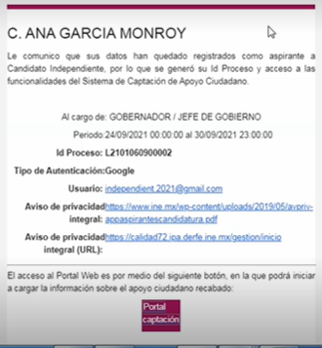
Una vez que la Organización presente sus datos al IEE, este remitirá la información al INE para la generación de cuentas de acceso al SIRPPL y al Portal Web del Sistema de Captación de Datos.
SIRPPL:
Servirá para la carga de datos de régimen de excepción.
Portal Web:
Servirá para gestión de auxiliares y consulta de avances preliminares.
En el correo electrónico el representante legal recibirá un mensaje de la Dirección Ejecutiva del Registro Federal de Electores con el usuario y la liga de acceso.
Nombre del representante
Periodo : hasta diciembre de 2022
Clave de identificación de la organización en el Sistema
Tipo de autenticación (Google / Facebook / Twitter) y usuario para ingreso
Liga de acceso al portal web del sistema

Slide 9
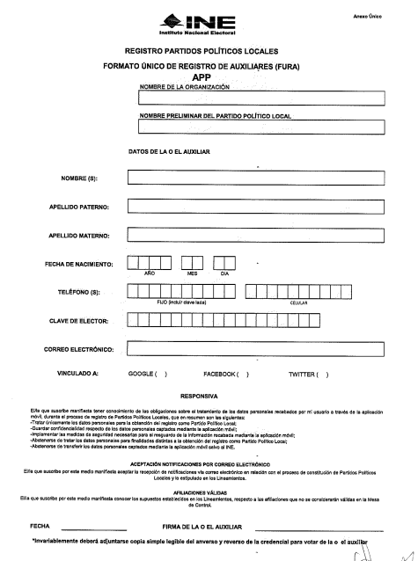
Formato Único de Registro de Auxiliares.
Se entregará al IEE un formato por auxiliar. El formato está disponible en el sitio del Instituto.
Nombre de la organización.
Nombre preliminar del partido político.
Datos del Auxiliar.
Correo electrónico con el que se autenticará en la aplicación móvil
Debe ser usuario de Google o bien estar ligado a Facebook o a Twitter.
Responsiva de tratamiento de datos personales.
Aceptación de notificaciones por correo electrónico.
Manifestación de conocimiento de los supuestos de afiliaciones válidas.
Firma Autógrafa del Auxiliar.
Debe acompañarse de copia simple del anverso y reverso de la CPV.

Slide 10
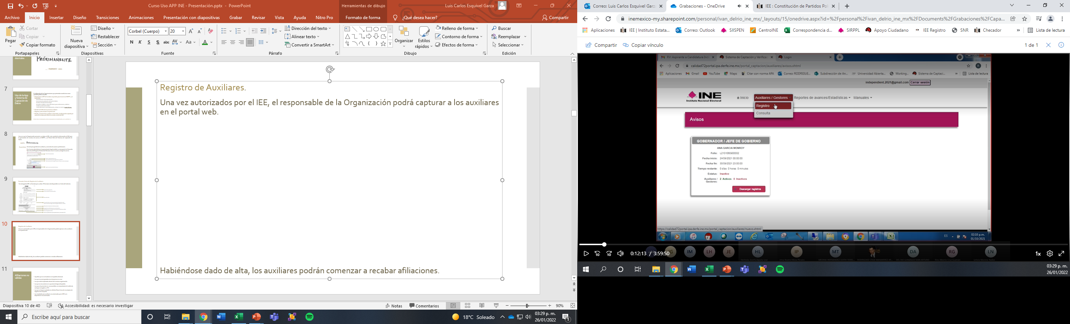

Registro de Auxiliares.
Una vez autorizados por el IEE, se notificará de la procedencia y el responsable de la Organización podrá capturar a los auxiliares en el portal web.
En el menú de Auxiliares / Gestores, se accede al apartado de registro, que permitirá cargar auxiliares de manera individual o en grupo.
En el apartado de Consulta se podrán observar los datos de los auxiliares activos y se podrán dar de baja si así se requiere.
Se muestran los datos del proceso y se permite la descarga en formato .xls de los mismos

Slide 11
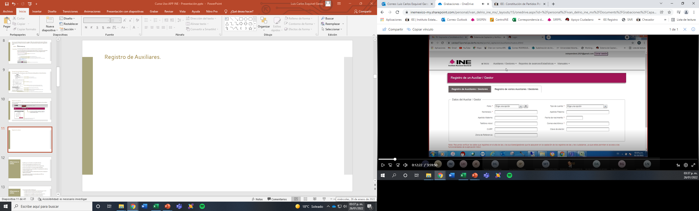
Registro de Auxiliares (carga individual).
Se elige el folio del proceso
Se llenan los datos del auxiliar
  Tipo de cuenta (Google / FB / Twitter)
  Correo electrónico
  Datos personales (Nombre, fecha de nacimiento, CURP, Clave de Elector)
  Zona de referencia (Para control interno)
Se da clic en el botón de guardar
En caso de error u omisión, el sistema desplegará una alerta para identificar qué debe corregirse.

Slide 12
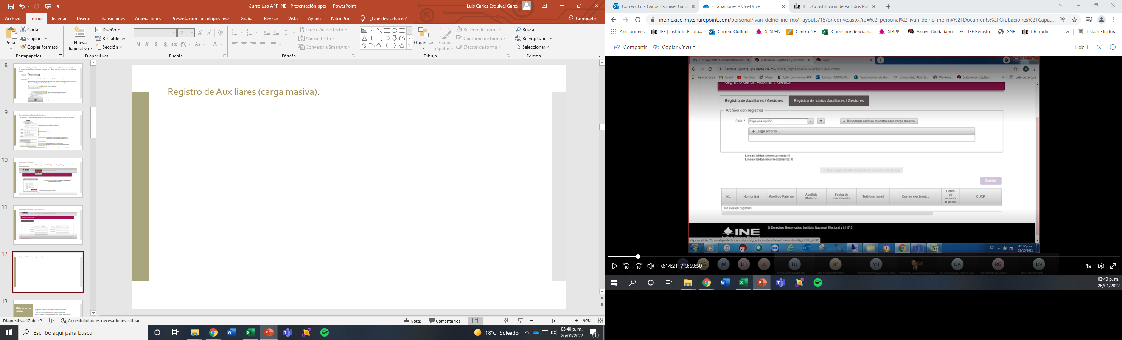
Registro de Auxiliares (carga masiva).
Se elige el folio del proceso.
Se descarga el archivo muestra (.xls) para llenarse con los datos de los auxiliares y guardarse localmente en el equipo.
Se da clic en “Elegir Archivo” para elegir la ubicación donde se guardó el archivo para abrirlo.
El sistema dará lectura al archivo y mostrará las líneas leídas correctamente y las leídas incorrectamente. En caso de errores, se permite descargar un archivo de registros con inconsistencia.
Se da clic en el botón de guardar.

Slide 13
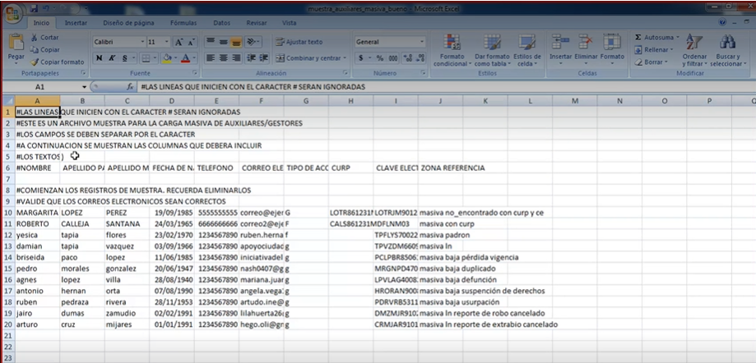
Registro de Auxiliares (carga masiva).

Slide 14
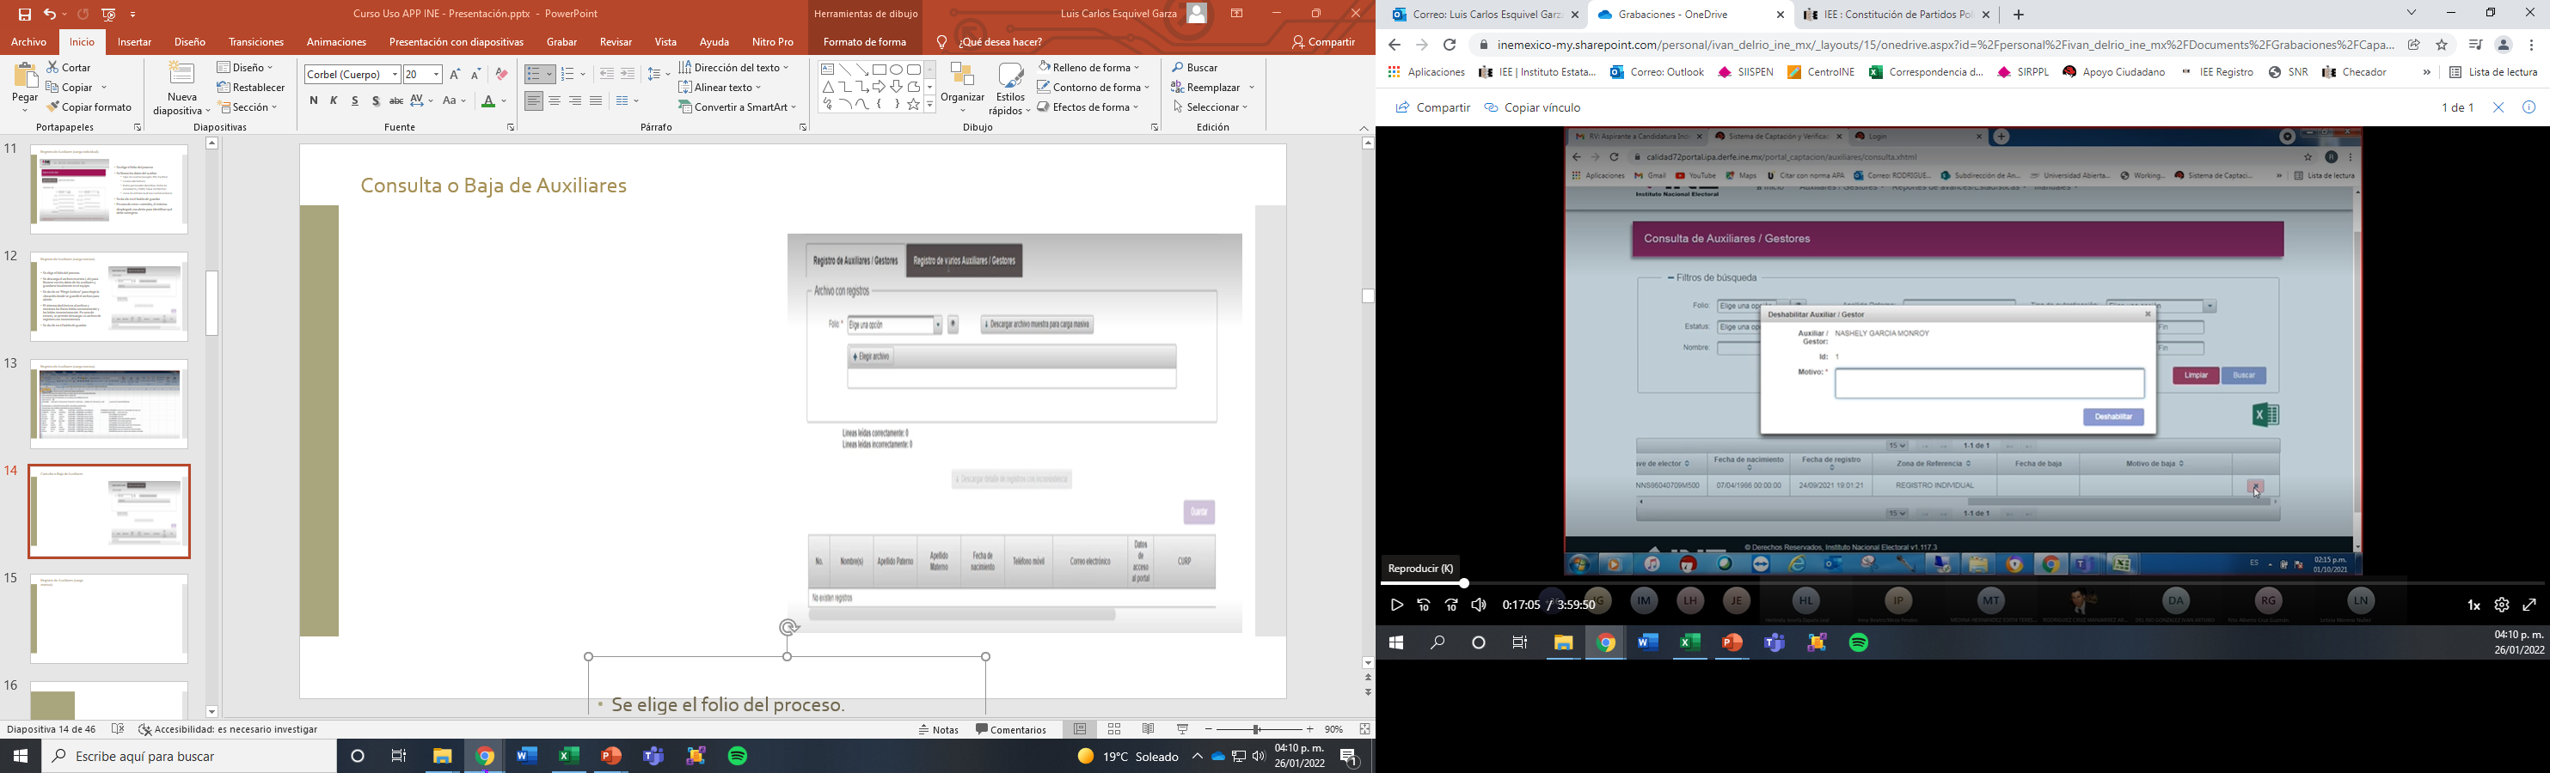
Consulta o Baja de Auxiliares
Se ingresa al apartado de Consulta del Menú: Auxiliares / Gestores
El Sistema desplegará los datos de los auxiliares activos
Al final de cada línea se encontrará un ícono que permite la baja de dicho auxiliar.
Para dar de baja el auxiliar se solicitará dar un motivo, y se da clic en el botón “Deshabilitar”.
En caso de que no se entregue el FURA y no sea autorizado por el IEE; se dará prevención para presentar la documentación. De no entregarse se dará de baja al auxiliar.

Slide 15
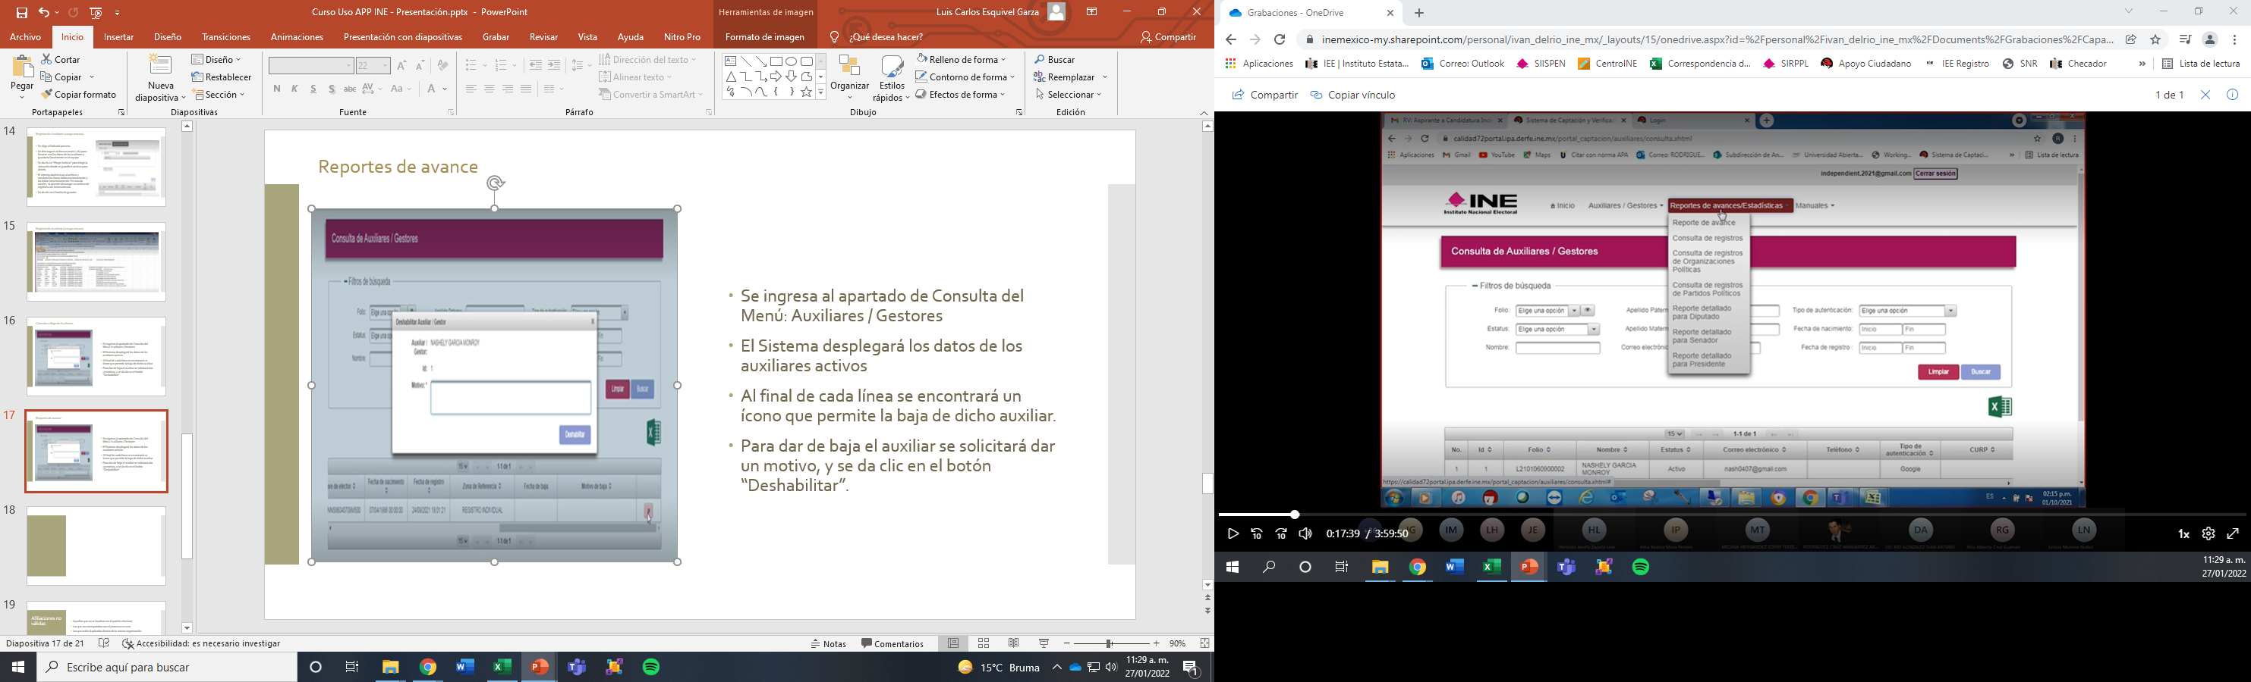
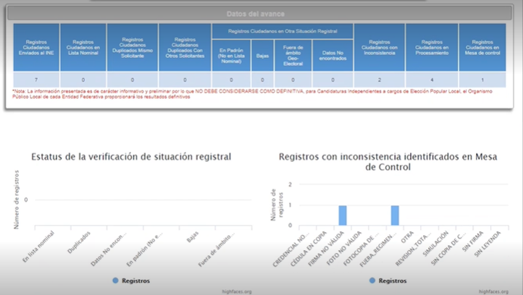
Reportes de avance
Se da información de cómo va avanzando la captura de registros.
Se da un reporte general de avance en tablas del número de registros enviados al INE, que a su vez de dividen en:
  Registros en lista nominal
  Registros duplicados con el mismo solicitante
  Registros duplicados con otro solicitante
  Registros con otra situación registral
  Registros con inconsistencia
  Registros en procesamiento
  Registros en Mesa de Control
Asimismo se da un reporte en gráficas del estatus de verificación y de registros con inconsistencia.

Slide 16

Reportes de avance
Se puede consultar el número de registros de forma particular filtrando por:
  Fecha de captura (diario)
  Nombre o identificador del auxiliar
  Folio del registro
  Respuesta de la situación registral.
Se puede descargar la consulta en formato .xls.

Slide 17
Uso de la App de Captación de Datos
Es obligación de las Organizaciones que pretendan constituirse como partidos políticos locales y sus auxiliares:
Remitir la información captada por medio de la Aplicación Móvil al servidor central del INE
Promover la correcta operación y uso de la App
Conocer los supuestos en los que las afiliaciones serán consideradas como inconsistentes.
No recabar afiliaciones para más de una organización a la vez, o con más de dos dispositivos simultáneamente.
Entre otros considerados en los Lineamientos de Verificación.

Slide 18




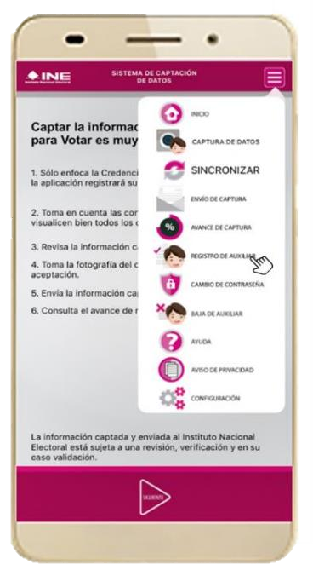
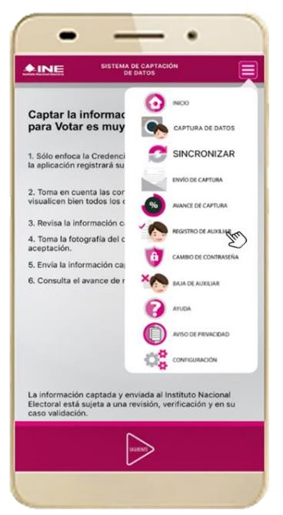
Descarga de la Aplicación Móvil.
Cada auxiliar deberá contar con conexión a internet para descargar de forma gratuita la aplicación “Apoyo Ciudadano – INE” desde o .
Al abrirse, la aplicación avisará que durante su uso se podrá acceder a la información del dispositivo móvil y del correo asociado.
Asimismo, solicitará autorización para acceder a la ubicación. Se debe dar clic en la opción “Permitir siempre”.
Al ser dado de alta en el Portal web, cada auxiliar recibirá un correo electrónico con los datos del proceso, el Id del Auxiliar, el correo del usuario y el tipo de autenticación.
Para registrarse deberá ingresarse al menú que dirigirá a las configuraciones
del dispositivo, donde se tendrá que activar el “Modo Auxiliar”.

Slide 19
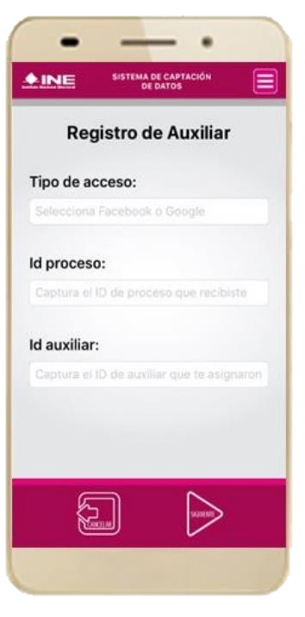
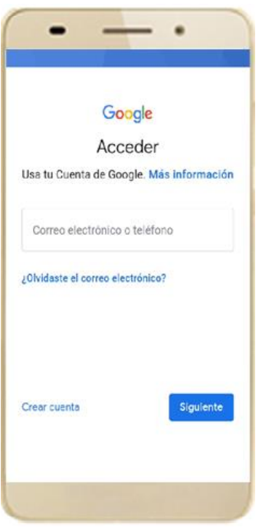
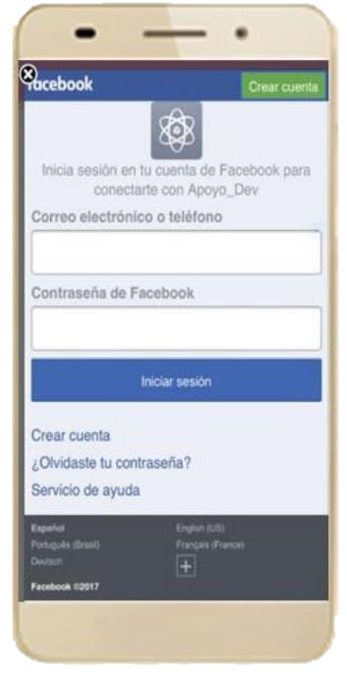
Registro de un auxiliar.
Para realizar el registro es necesario contar con conexión a internet, ya sea Wifi o datos celulares.
Se recomienda tener a la mano: Id del proceso, Id del auxiliar, tipo de autenticación y correo electrónico, así como la CPV.
Cada persona auxiliar solo podrá utilizar dos dispositivos simultáneamente.
Se ingresa el tipo de acceso al que pertenece el correo electrónico que se proporcionó en el FURA. El correo debe ser de Google o vinculado a Facebook o Twitter.
Se ingresa el número del proceso que fue enviado al correo electrónico.
Se ingresa el Id del auxiliar que fue enviado al correo electrónico.
Se solicitará una manifestación de que se está de acuerdo y que se autorizan las verificaciones que la aplicación realizará en el dispositivo.
Una vez ingresados los datos se desplegará una ventana para el ingreso, ya sea por Google, Facebook o Twitter.

Slide 20


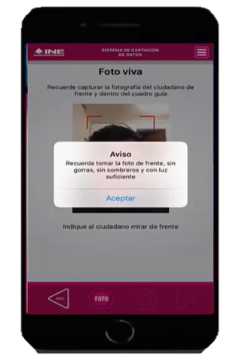
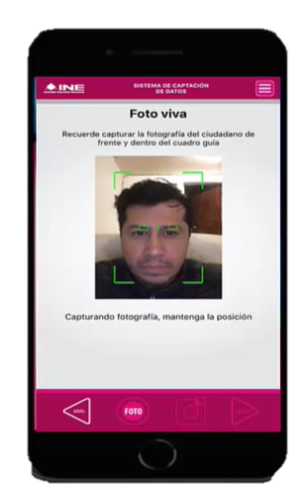
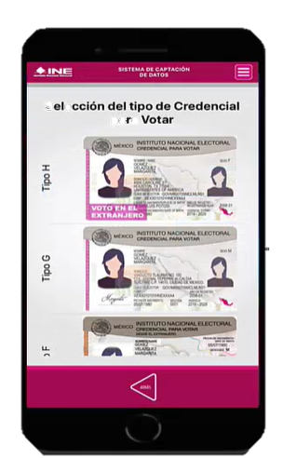

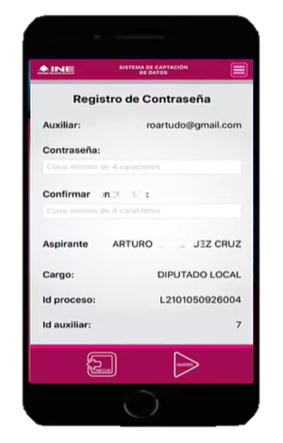
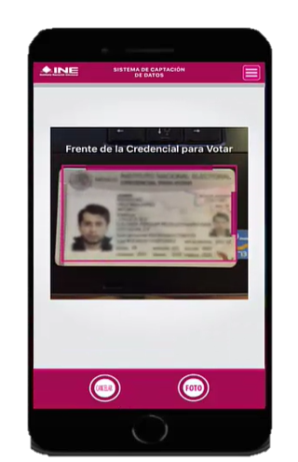
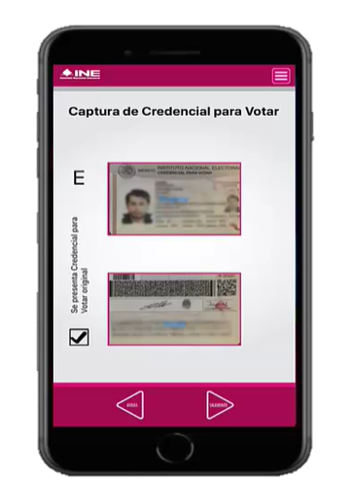
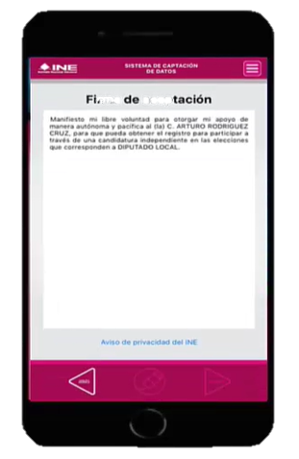
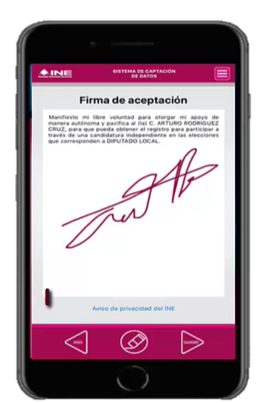
Registro de un auxiliar.
Proceso de registro de un auxiliar.
CREDENCIAL PARA VOTAR
Seleccionar el tipo de credencial.
Seleccionado el tipo, se tendrá que capturar el anverso y reverso de la CPV vigente.
Se selecciona la casilla de CPV original.
FOTO VIVA
Tomar la fotografía, de frente, sin sombrero, rostro descubierto, con luz.
FIRMA AUTOGRAFA
Se ingresa la firma del auxiliar
GENERAR CONTRASEÑA
Se introduce una contraseña de por lo menos 4 caracteres con por lo menos una letra y un número.
A terminar el proceso el auxiliar recibirá un correo con los datos del dispositivo que se dio de alta en la App Móvil.

Slide 21
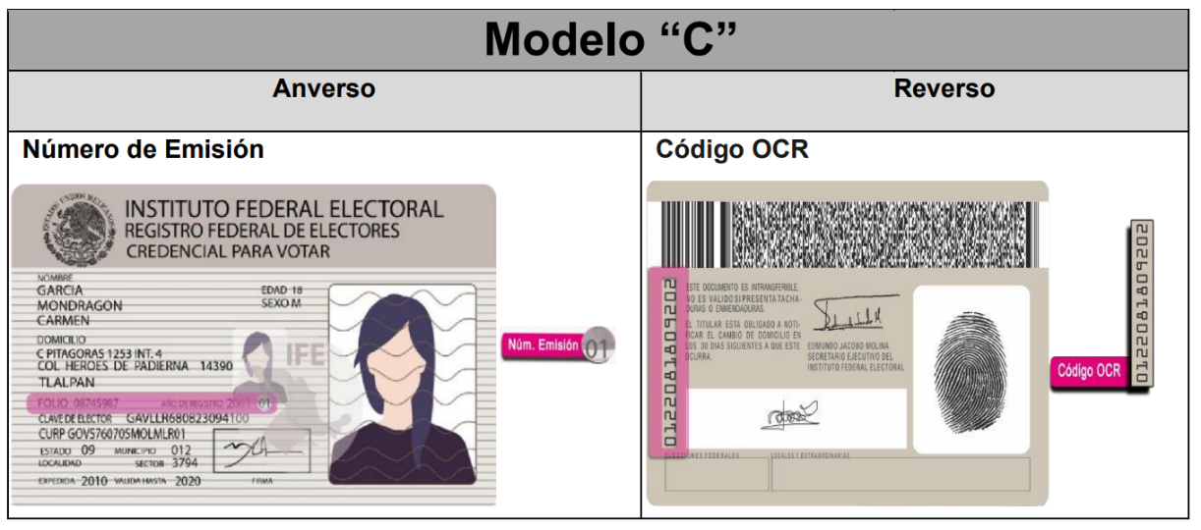
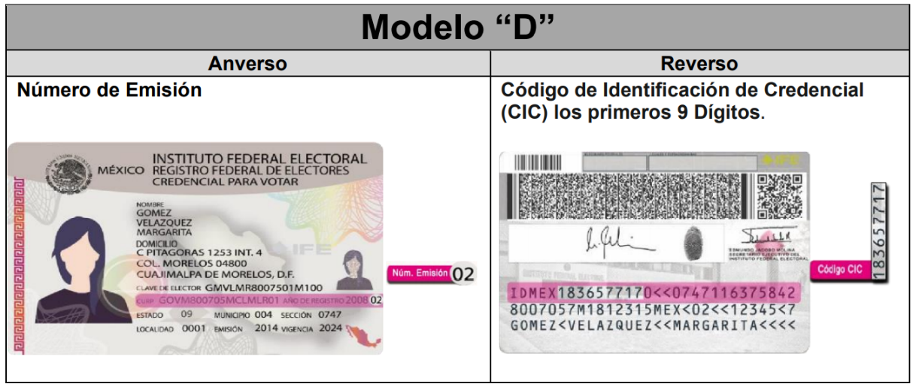

Slide 22
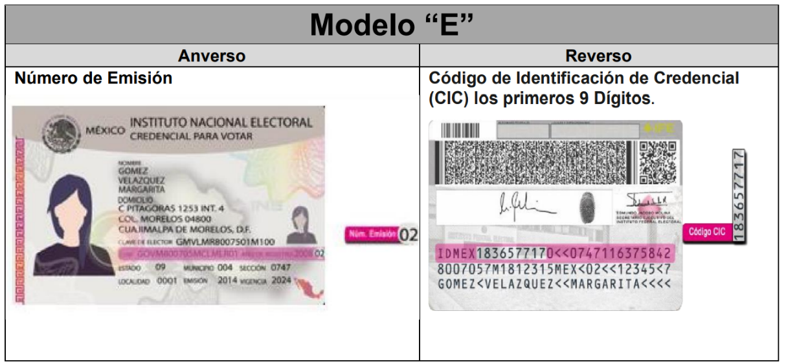
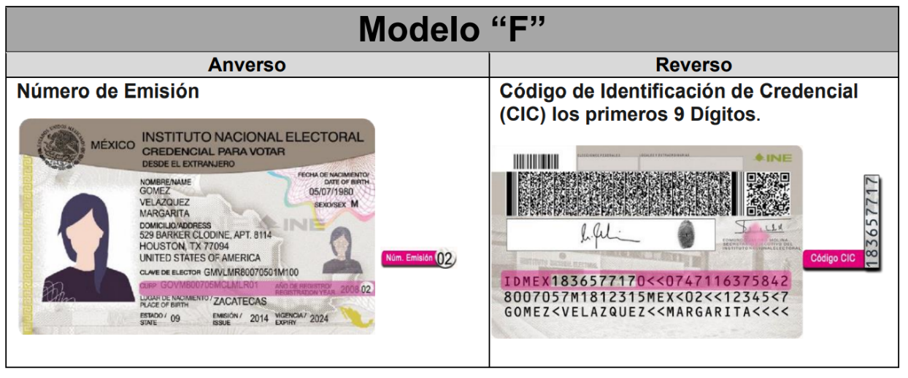

Slide 23
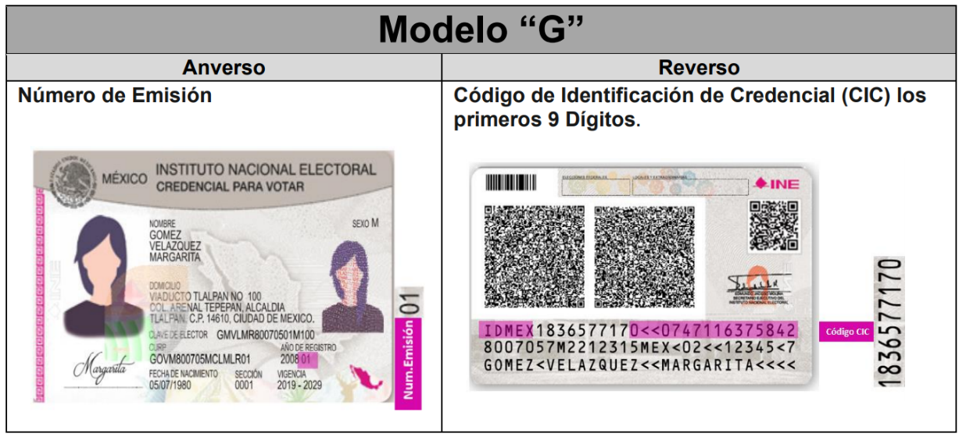
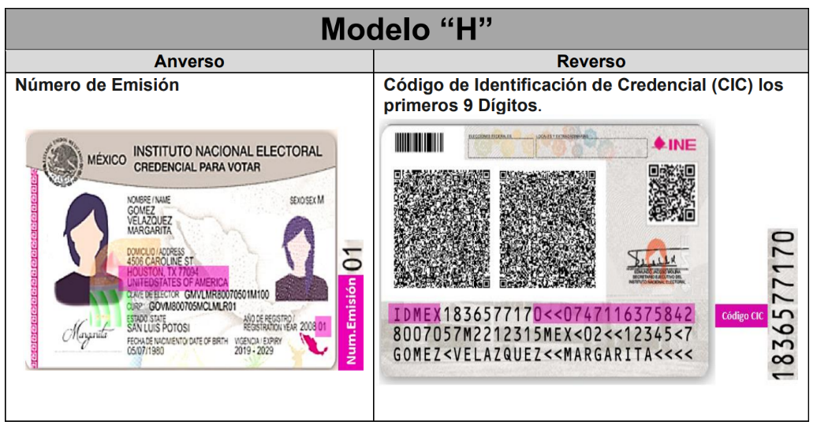

Slide 24
Captación de afiliaciones mediante la App Móvil
Proceso de captación de afiliaciones
APP
Registro de Auxiliares
APP
Apoyo del ciudadano
Portal Web
Procesamiento de la información y presentación preliminar de resultados
Mesa de Control
Revisión y validación de los registros.
Credencial
Fotografía
Firma
APP
Envío de datos

Slide 25
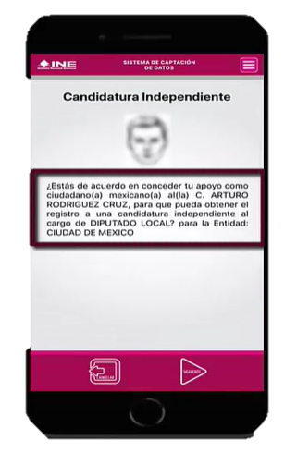
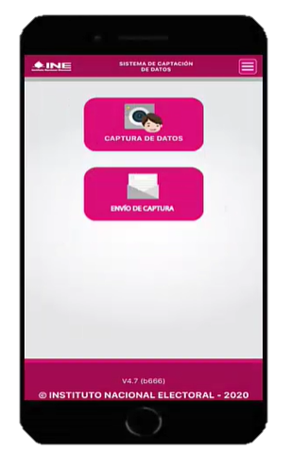
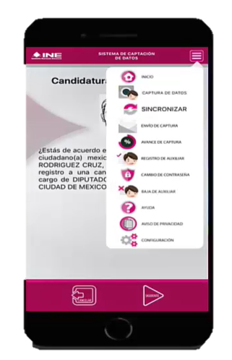
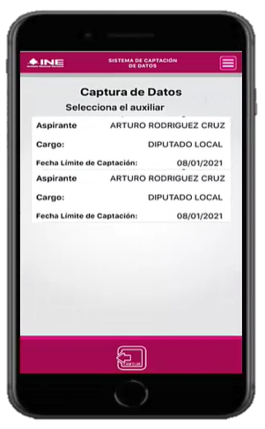
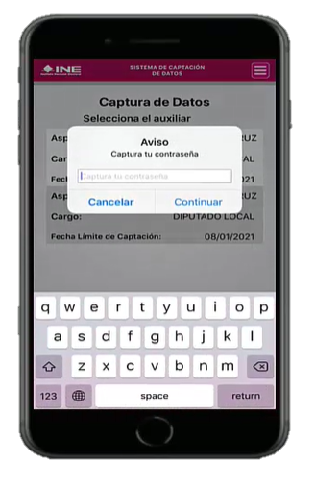

Captación de afiliaciones.
CAPTURA DE DATOS
Se selecciona el apartado de captura de datos.
(Se puede hacer sin conexión a internet)
Se selecciona el auxiliar que captará la afiliación e ingresa la contraseña
Se pregunta al ciudadano si está de acuerdo en conceder su apoyo mostrando el nombre de la AC y el emblema.
Se sigue el mismo procedimiento de registro de auxiliares para el ciudadano.
  Elección y captura de CPV (que capta los datos).
  Toma de fotografía viva.
  Firma de aceptación.
Se almacena la información en el dispositivo.
GENERAR CONTRASEÑA
Se introduce una contraseña de por lo menos 4 caracteres con por lo menos una letra y un número.

Slide 26
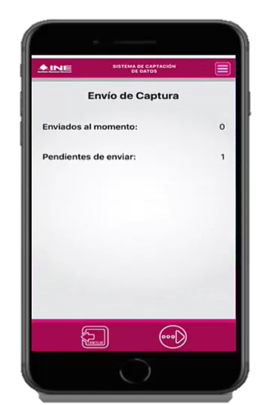
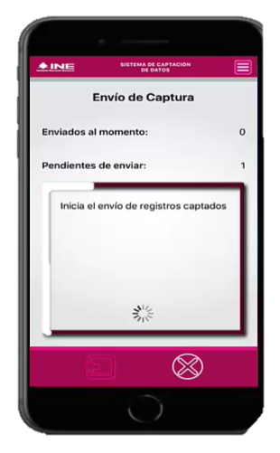
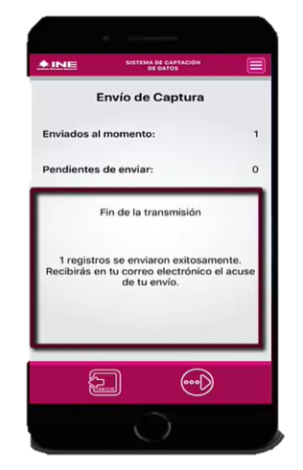
Captación de afiliaciones.
ENVIO DE DATOS
Se selecciona la opción de envío de capturas.
Se da clic en siguiente y se procede al envío de los datos
Al realizarse el envío se recibirá en el correo del auxiliar un acuse de recibo de los apoyos enviados.
Se puede recabar cualquier número de afiliaciones durante el día y hacer un solo envío al final.
Una vez enviados los datos de las capturas, la información de borrará del dispositivo y se libera el espacio en la memoria.
Es importante que durante el envío de las capturas se esté conectado al Wifi, para dar velocidad a la carga y evitar el consumo de datos.

Slide 27
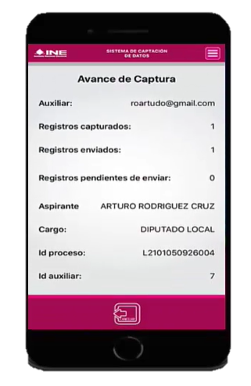
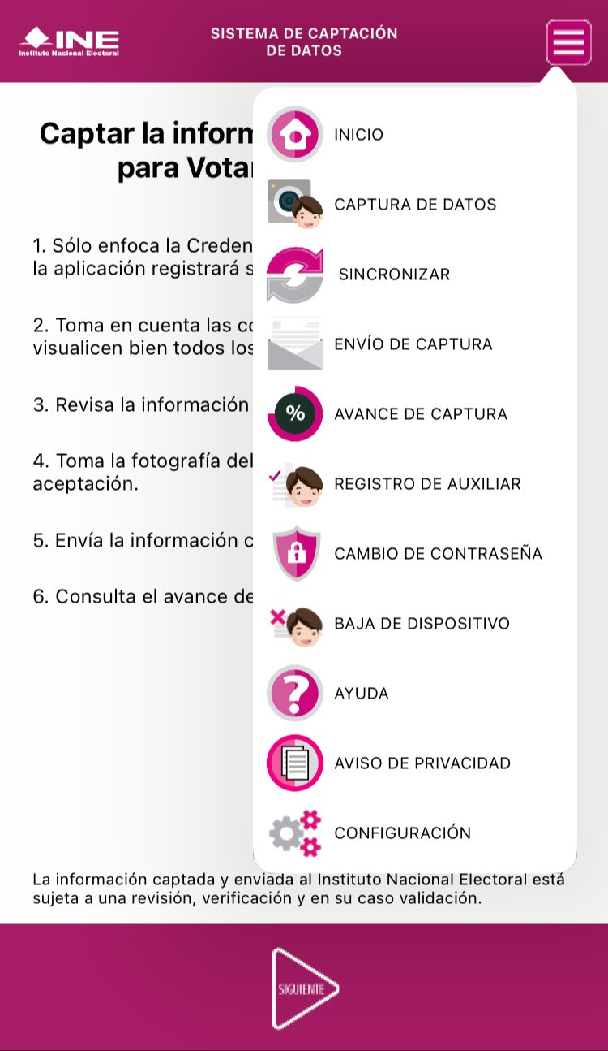
Otras funciones
La opción de avance de captura mostrará los datos del proceso y el reporte de avance del auxiliar registrado incluyendo el número de registros capturados, enviados y pendientes de envío.
Si se requiere se puede dar de baja un auxiliar de un dispositivo.
Al seleccionar la opción se desplegará una página para seleccionar el proceso a dar de baja, se da clic en “auto-baja” y capturar la contraseña.
Si se requiere se puede dar de baja un dispositivo.
Al seleccionar la opción se desplegará una página para seleccionar el dispositivo a dar de baja, se da clic en “baja” y capturar la contraseña.
AUXILIAR
La opción de ayuda desplegará el número de ayuda de INETEL: 800 433 2000
La opción de aviso de privacidad, mostrará el aviso de privacidad de datos personales del INE.

Slide 28
A considerar…
Los archivos generados por la App sustituyen a la manifestación de afiliación exigida por la ley.
La información del registro de los auxiliares será verificada por el INE, si los datos de un auxiliar no coinciden con los ingresados en el portal web, o su situación registral no se encuentre en el Padrón; el auxiliar podrá ser dado de baja.
Cada persona auxiliar podrá usar solo dos dispositivos simultáneos; de requerir cambiar alguno, se tendrá que dar en la opción destinada para ello en la App Móvil.
Cada persona auxiliar solo podrá recabar afiliaciones para una organización ciudadana.
La información de los ciudadanos no es editable y se capta de los códigos de las CPV, por lo que cada auxiliar es responsable de que las fotografías sean legibles.
El envío de capturas puede hacerse las 24 horas y el límite para enviar las capturas es hasta 24 horas posteriores al final del periodo de captación.
La presentación de recibos de trámite de CPV, podrán ser tomados en cuenta para afiliación en las asambleas, mas no en la App.
TODOS LOS APOYOS RECABADOS SON SUJETOS DE REVISIÓN POR EL INE Y EL IEE

Slide 29
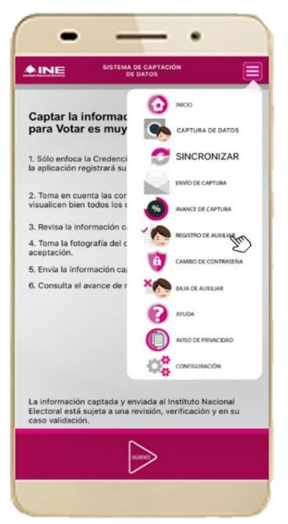
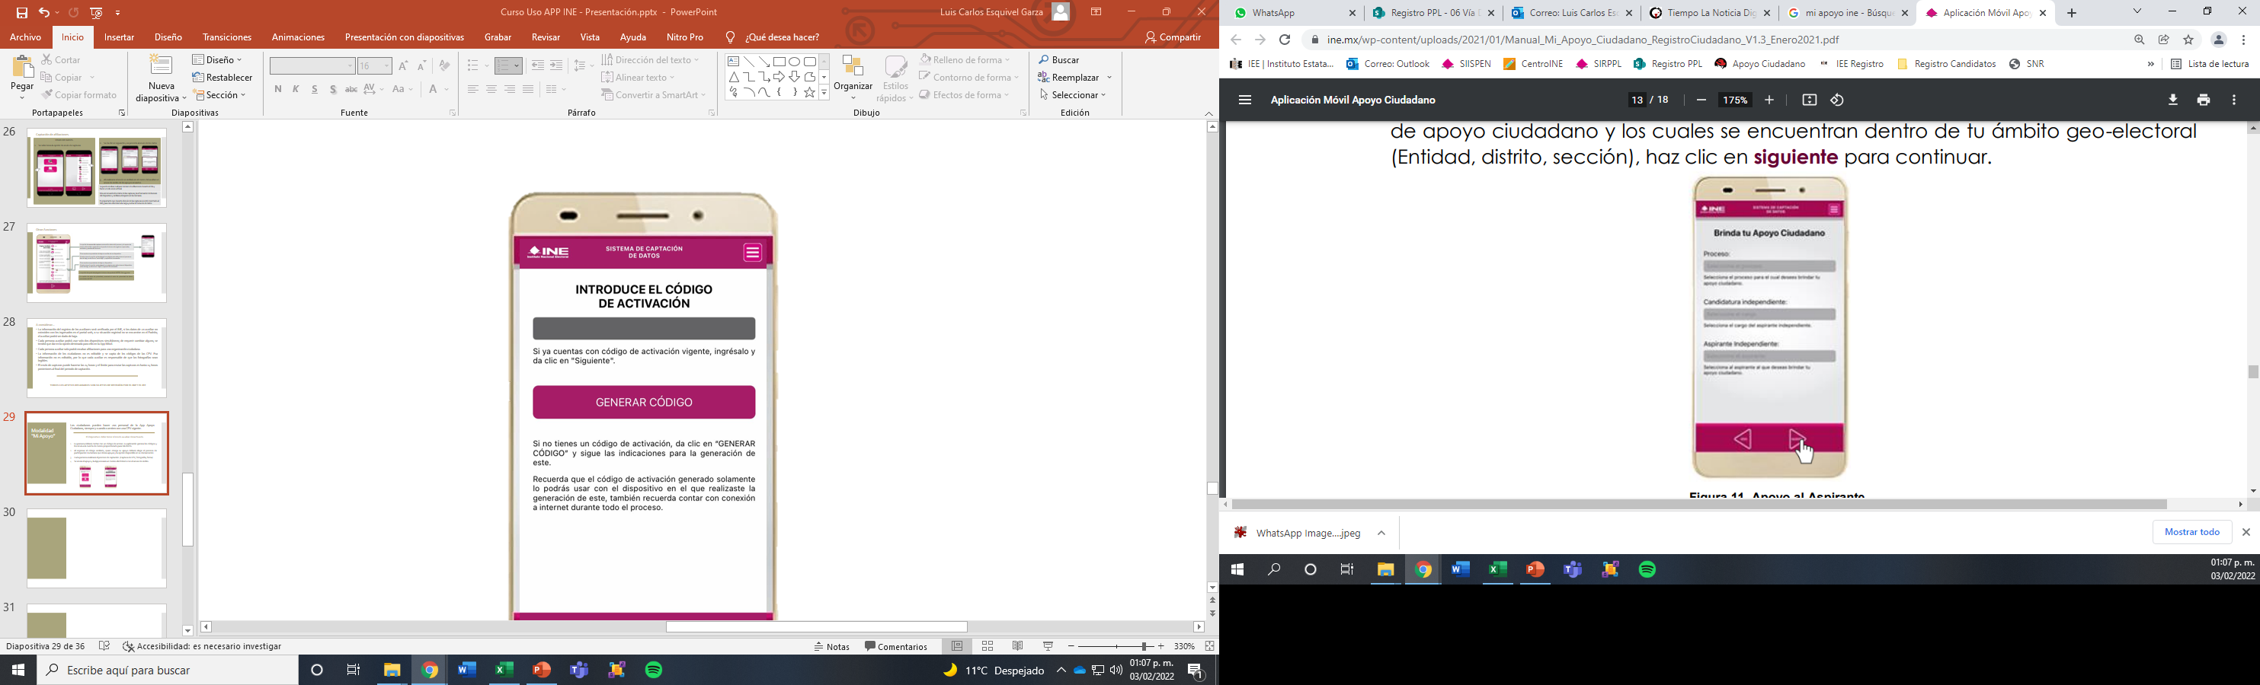
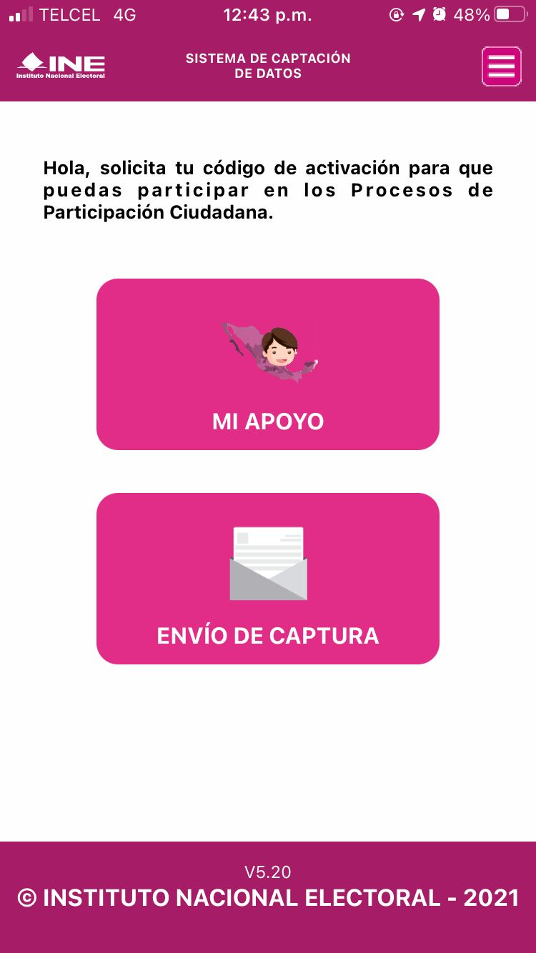
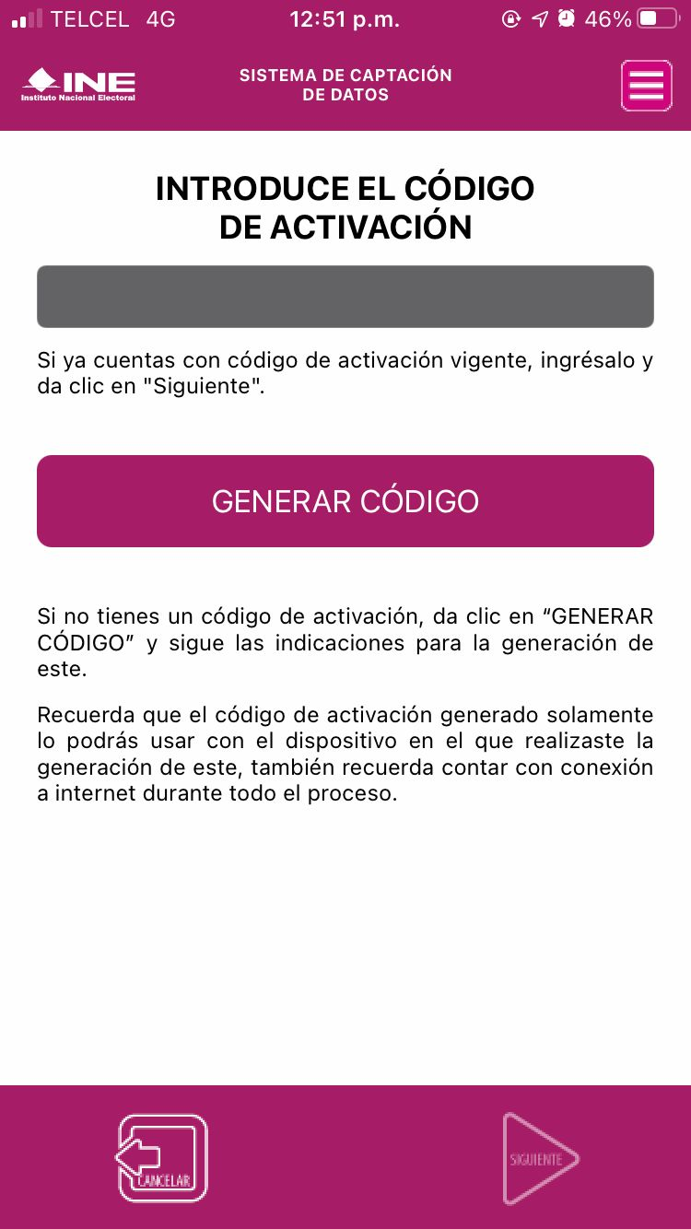
Modalidad
“Mi Apoyo”
Los ciudadanos pueden hacer uso personal de la App Apoyo Ciudadano, siempre y cuando cuenten con una CPV vigente.
El dispositivo debe tener el modo auxiliar desactivado.
La persona deberá contar con un código de acceso. La aplicación genera los códigos y los envía a la cuenta de correo proporcionado para tal efecto.
Al ingresar el código recibido, quien otorga su apoyo deberá elegir el proceso de participación ciudadana que desea apoyar y la opción disponible en su demarcación.
Cada persona realizará el proceso de captación. (Captura de CPV, fotografía, firma)
Se envía el apoyo y la App enviará un correo electrónico con el acuse de recibo.

Slide 30
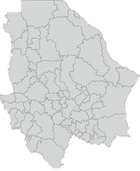

Régimen de excepción
Adicional al uso de la app se puede utilizar el régimen de excepción, es decir, afiliación física en los municipios descritos a continuación y en aquellos en los que la autoridad competente declare emergencia.
Si se realiza asamblea en esos municipios serán impresas por el IEE durante la celebración de las mismas.
No | Municipio | Distrito
1 | Balleza | 22
2 | Batopilas | 22
3 | Carichí | 22
4 | Chínipas | 13
5 | Guachochi | 22
6 | Guadalupe y Calvo | 22
7 | Guazapares | 13
8 | Maguarichi | 13
9 | Morelos | 22
10 | Urique | 22
11 | Uruachi | 13

Slide 31
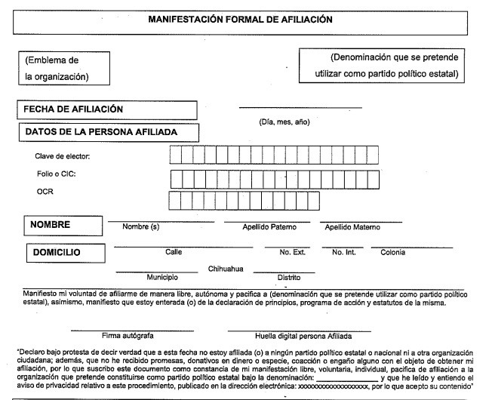
Manifestación Formal de Afiliación
Las manifestaciones deberán presentarse en original autógrafo en el formato autorizado.
Se presentan en hoja membretada, ordenadas alfabéticamente y por municipio.
Deberá presentarse con el emblema y el nombre tentativo del PPL
Fecha de la afiliación
Datos del Afiliado
Manifestación expresa de afiliarse de manera libre, voluntaria e individual a la organización que pretende conformarse como PPL.
Declaración bajo protesta de decir verdad de no afiliación a otro partido u otra organización, y que suscribe el documento de manera libre, voluntaria e individual.
Declaración de haber leído y entendido el aviso de privacidad.

Slide 32
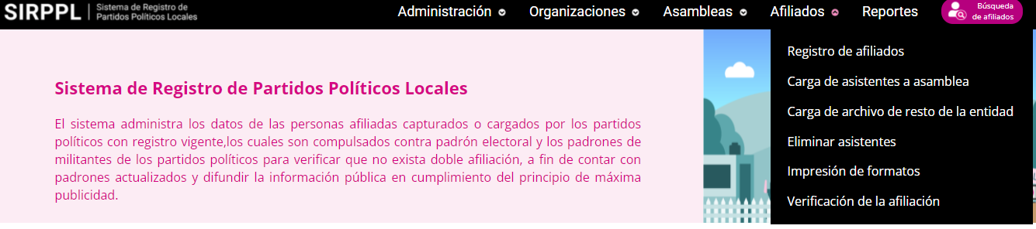
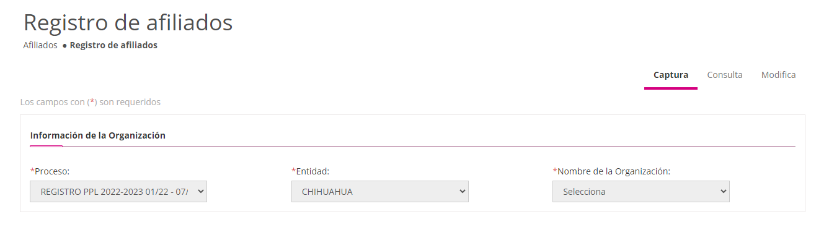
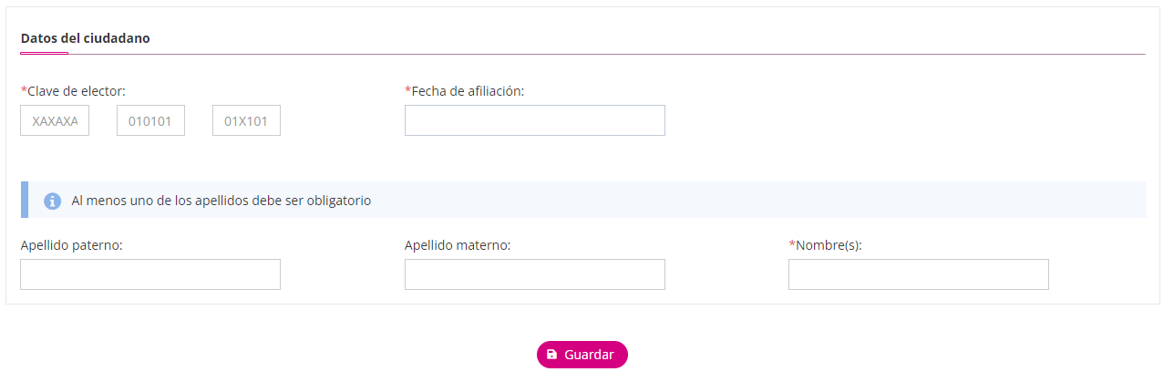
Captura en el SIRPPL
Con el fin de contar con una sola base de afiliaciones, las organizaciones deberán capturar las afiliaciones de régimen de excepción en el SIRPPL. Se seguirá el mismo proceso de revisión que con los apoyos de la App.
En el menú de afiliados se ingresa a:
“Registro de Afiliados”
Se ingresa al modulo de Captura
Se seleccionan los datos del proceso
Se captura la fecha de la afiliación que se manifiesta en el formato físico.
Se captura la clave de elector del ciudadano.
Se capturan los datos del ciudadano, por lo menos un apellido es obligatorio

Slide 33
Afiliaciones no válidas
Aquellas que no se localicen en el padrón electoral.
Las que no correspondan con el proceso en curso.
Las que estén duplicadas dentro de la misma organización.
Las que se encuentren en supuesto de bajas del padrón.
Las que, de presentar en una asamblea un comprobante de solicitud, no hayan recogido su CPV.
Las que se hayan recabado en cédulas físicas fuera de municipios de régimen de excepción.
Las recabadas por auxiliares no autorizados por el IEE o en dispositivos no autorizados.
Las que no se entreguen al servidor del INE en el plazo límite.

Slide 34
Afiliaciones no válidas
Las que tras la revisión se detecte que:
  La imagen de la CPV no corresponda con el original (fotocopia, digital)
  La imagen presentada de la CPV sea solo anverso o reverso
  El anverso y reverso no correspondan con la misma CPV
  La imagen de la CPV sea ilegible o se detecten datos sobrepuestos
  La fotografía viva no corresponda con la persona de la CPV
  La fotografía no muestre el rostro descubierto de la persona
  La fotografía no corresponda a una persona
  No se encuentra respaldado por una firma manuscrita
  En la firma se plasme un nombre diferente al de la CPV
  La firma no corresponda con la firma de la CPV
Las que recabadas en régimen de excepción:
  No estén presentadas en hoja membretada
  No contengan los datos completos del afiliado
  No contengan la fecha y manifestación expresa de libre afiliación
  No contengan la firma y la declaración bajo protesta de decir verdad de no duplicidad.

Slide 35

Duplicidad en afiliaciones con otras organizaciones
El INE realizará el cruce de información de personas afiliadas a cada organización con las afiliadas de otras organizaciones.
Asistente a una asamblea se duplica con otra asamblea
Prevalece la afiliación en la asamblea con fecha más reciente
Asistente a una asamblea se duplica con afiliaciones de “resto de la entidad”
Prevalece la afiliación en asamblea
Afiliado/a se duplica con afiliaciones de “resto de la entidad”
Prevalece la afiliación con fecha más reciente
En caso de ser la misma fecha, se preguntará a la persona afiliada
Prevalece la afiliación de elección de la persona
De no recibir respuesta, la afiliación es inválida para ambas organizaciones.

Slide 36
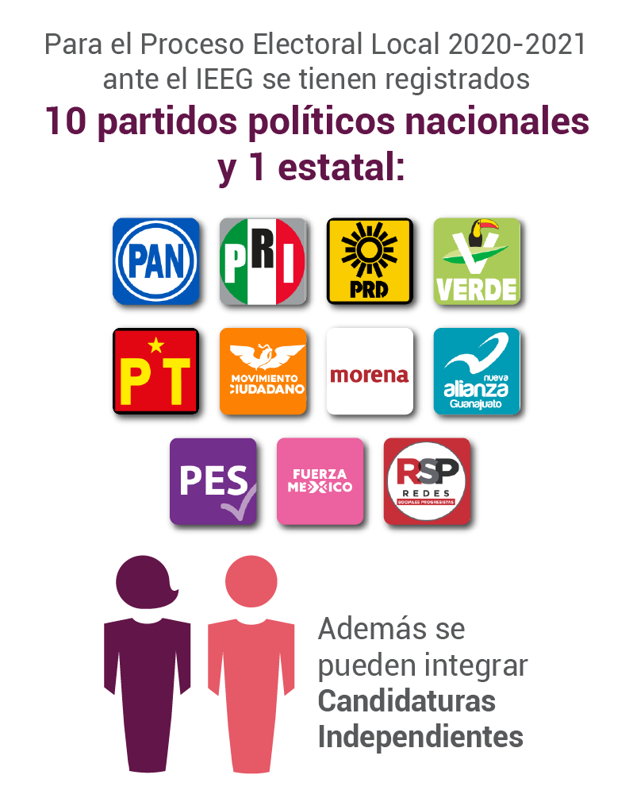
Duplicidad en afiliaciones con otros partidos políticos
El INE realizará el cruce de información de personas afiliadas a cada organización con las afiliadas a partidos políticos nacionales y locales.
Afiliado/a se duplica con el padrón de un partido político
El IEE dará vista al partido de que se trate para que presente la afiliación
El partido político no da respuesta
La afiliación es valida para la organización
El partido político sí da respuesta y:
1) La duplicidad es con un asistente a una asamblea de igual fecha o posterior al PP
Prevalece la afiliación en asamblea
2) La duplicidad es con un asistente a una asamblea previa al PP
Se preguntará a la persona afiliada
Prevalece la elección de la persona
De no contestar, prevalece la afiliación de fecha más reciente
3) La duplicidad es con una persona afiliada en “resto de la entidad”
Se preguntará a la persona afiliada
Prevalece la elección de la persona
De no contestar, prevalece la afiliación de fecha más reciente

Slide 37
Garantía de Audiencia
En todo momento las organizaciones podrán verificar su avance y reportes preliminares en el Portal Web; los representantes de las organizaciones podrán solicitar garantía de audiencia sobre las afiliaciones que no hayan sido contabilizadas:
La organización deberá solicitar por escrito al IEE la revisión de dichos apoyos.
El IEE determinará la fecha y hora para realizar la revisión y avisará a la organización el número de equipos a usar.
El día de la revisión la organización se tendrá que presentar con 30 minutos de anticipación.
Si es procedente se eliminará la inconsistencia y contará la afiliación
Se revisarán los apoyos en el Portal Web y la organización tendrá oportunidad de manifestar lo que a su derecho convenga
De no ser procedente se mantendrá el estatus improcedente de la afiliación

Slide 38
INSTITUTO ESTATAL ELECTORAL
Dirección Ejecutiva de Prerrogativas y Partidos Políticos
Mtro. Luis Carlos Esquivel Garza
C.P. Luz Elva Silva Hernández

